Slide 1
2020.04.06
GoodSleep
Best time to go to bed
컴퓨터정보공학부
이윤석 이재석

Slide 2
목 차
01. 환경
02. 의도 및 설명
03. 프로토타입
04. 진행단계

Slide 3







01. 환경
구분 | 《Client》 | 《Backend》
OS | Android
Framework | Android SDK | Spring

Slide 4
02. 의도 및 설명
기간 : 2020.04~
예상기간 : 2개월예상
인원 : 2명
의도 : 현대인들의 최적의 취침을 위해 만들어진 간단 수면앱
홈페이지는 존재하지만,
기능 : 1. 추천 자는 시간
2. 언제자야 가장 좋게 일어날수 있을지의 대한 시간
3. 지금 잤을때 언제 가장 좋게 일어날 수 있는지에 대한 시간
4. 알람기능을 추가(어떤 소리로 일어나야 할지 선택)
5. Video or Audio 기능 추가(수면도와주는 것)
기능 1,2,3,4은 서버 필요없이 Android 자체만으로 동작이 가능함
기능 5를 하기 위해 Backend인 Spring 필요
이름 : GoodSleep
(클라에서 영상링크 업로드시(Post api))
기능 5 로직 : 1. 링크에서 다운을 받는다(다운받고)
2. 다운 받은파일이 mp4라면, mp3로 변환(Converter 이용)후 AWS S3에 업로드 후 다운받은 파일 링크 및 관련 데이터 DB 저장
3. 만약 mp3라면, 그냥 AWS S3에 업로드 후 데이터 DB 저장
4. 그다음 다운 받은 파일을 삭제
(클라에서 조회 시)
기능 5 로직 : 1. DB에서 쿼리를 받아서 그냥 준다
(더 확장할때)
: 생각이 났었는데 까먹음

Slide 5

03. 프로토타입
1. 앱 상단에 3개의 탭을 두어서 취침시간, 알람 설정, 커뮤니티 페이지를 둔다.

Slide 6
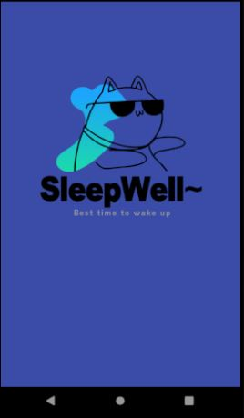
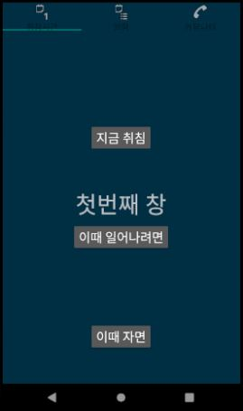
03. 프로토타입
로그인 화면
기상 시간 알려주는 화면

Slide 7
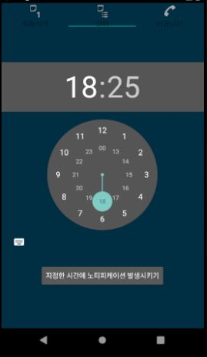
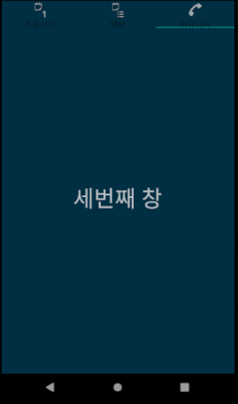
03.프로토타입
알람 화면
커뮤니티 화면(앱 or 웹)

Slide 8
04. Json 형식
Json 형식 (영상 로딩시)
서버
Writer
likeCount
1. Get으로 요청
writerTitle
dislikeCount
클라이언트
linkUrl
fireCount
응답
linkTitle
linkChannel
thumbnailUrl

Slide 9
04. Json 형식
Json 형식 (게시글 등록)
클라이언트
1. Post로 요청
Writer
서버
writerTitle
응답
linkUrl
boardIp

Slide 10
04. Json 형식
Json 형식 (투표)
클라이언트
1. Post로 요청
id
서버
boardIp
응답

Slide 11
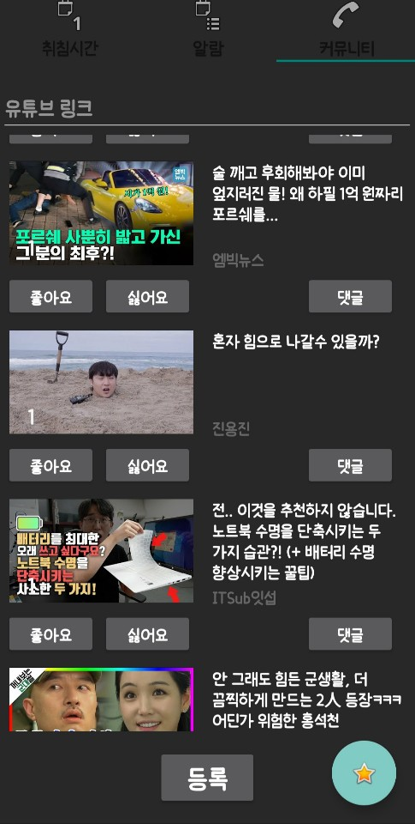
04.구현 결과
커뮤니티 화면
1. 게시글 등록: 유튜브 링크를 등록할 수 있다. (5분에 1개만 가능)
2. 투표기능: 좋아요, 싫어요 기능을 통해 영상을 평가한다
영상 1개당 1개의 투표만 가능토록 설정
좋아요 개수와 싫어요 개수의 합계를 영상 좌측하단에 숫자로 표현해준다
3. 영상을 클릭하면 유튜브 앱이나 웹브라우저가 열리면서 실행

Slide 12
Q / A

Slide 13
CSSM
Computer Science Sharing Messenger
Thank you for your attention
감사합니다

